Slide 1
Digivision ohjelmalliset tiedonsiirrot ja rajapinnat
IT-webinaari 1.12.2023

Slide 2
Digivision ohjelmalliset tiedonsiirrot ja rajapinnat
Tekninen osajulkaisu 3.0 – Q3/2024
Rajapintakonsepti Digivision tavoitteiden saavuttamiseksi
Rajapinnat yhteentoimivuuden ja samojen käyttötapausten mahdollistajana
Notes:
Webinaarin tavoitteena on tarkastella Digivision ohjelmallisia tiedonsiirtoja ja rajapintoja kolmesta eri näkökulmasta

Slide 3
Tekninen osajulkaisu 3.0 – Q3/2024
Formaalitarjonta
Digivisio hakee opintotietojärjestelmistä formaalin tarjonnan nykyisillä integraatioilla eli KORI- ja Poimintarajapintojen avulla.
  Tarjonta tuodaan opintoaltaaseen, korkeakoulun lähdejärjestelmässä julkaistavaksi merkitty avoimen tarjonta (opinfi-tag) viedään tarjontatietovarantoon ja hyödynnetään osana tarjontapalvelussa oppijalle näytettävää tarjontaa.
  Korkeakoulu voi rikastaa tarjontatietovarannossa olevaa tarjontaa Opin.fi:n hallintapalvelussa.
Rajapintojen avulla tuettu muun tarjonnan hallinta ja ilmoittautuminen
Webinaarit, tapahtumat ja seminaarit
  (maksuttomien) tarjontojen hallinta (lisäys, muokkaus/muutos ja poisto) ja ilmoittautuminen
Podcastit, blogit, videot, kirjalliset tuotokset
  (maksuttomien) tarjontojen hallinta (lisäys, muokkaus/muutos ja poisto)
Notes:
ohjelmallisia tiedonsiirtoja ja rajapintoja

Slide 4
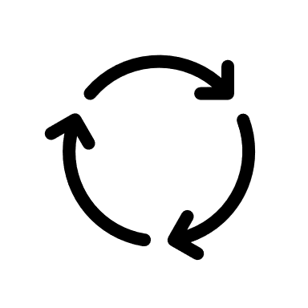


Tekninen osajulkaisu 3.0 – Q3/24 - Avoin tarjonta
1.
2.
3.
4.
Korkeakoulu merkitsee opintotietojärjestelmässä
sen avoimen tarjonnan ”opinfi-tagilla”,
joka halutaan näyttää Opin.fi:ssä
Digivisio hakee opintotietojärjestelmistä formaalin tarjonnan nykyisillä integraatioilla eli KORI- ja Poimintarajapintojen avulla.
Korkeakoulun hallintakäyttäjä voi rikastaa avoimen tarjontatietoja esim. Opin.fin hyödyntämän luokittelun osalta
Oppija näkee opinfi-tagilla” valitun, luokitellun avoimen tarjonnan Opin.fi:ssä
Peppi –lähdejärjestelmien tiedot
Digivision opintotietoallas
Opin.fi –palvelu hallintakäyttäjälle mahdollisuus rikastaa tietoja
Opin.fi –palvelu Oppijalle
Sisu –lähdejärjestelmien tiedot

Slide 5
Tekninen osajulkaisu 3.0 – Q3/2024 – Rajapinnat
1. Muun kuin formaalin tarjonnan ja toteutusten hallinta
  Luonti, päivitys, haku, peruutus ja poisto
  Tuki yksittäisille toteutukselle ja toteutussarjalle
    Webinaarit, tapahtumat, seminaarit, podcastit, blogit, videot ja kirjalliset tuotokset
2. Hallinnoidaan ilmoittautumisen kohteita (yksittäisen toteutuksen tai toteutussarjan ilmoittautumistiedot)
  Luonti, päivitys, haku, peruutus ja poisto
  Ilmoittautumisehtojen määrittely
    Webinaarit, tapahtumat ja seminaarit
3. Ilmoittautuminen ja ilmoittautumisten hallinta
  Oppija ilmoittautuu tarjontaan/toteutukseen
  Osallistumistilanne, palauttaa ilmoittautumiset
  Manuaalisen valintaprosessin yhteydessä korkeakoulu valitsee osallistujat
  Oppija tai ylläpitäjä peruuttaa ilmoittautumisen

Slide 6
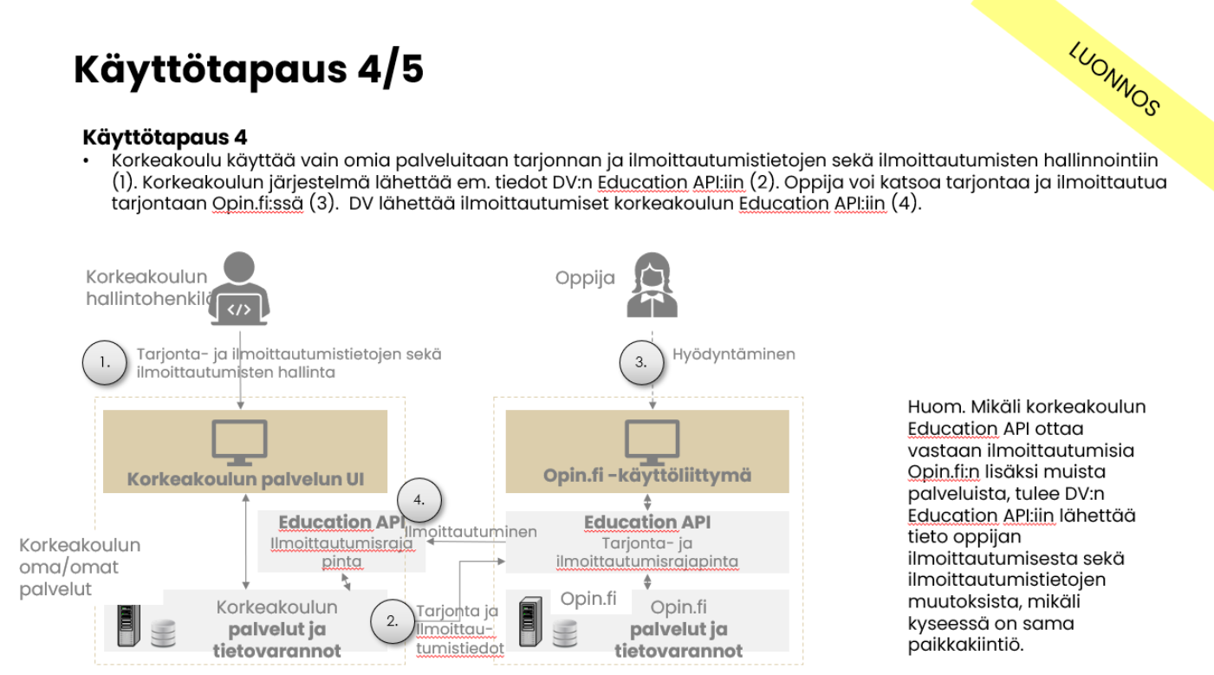
Opin.fi -palvelun ilmoittautumisen teknisen ratkaisun Howspace-kysely marraskuu 2023
Suosituin/toivotuin oli vaihtoehto (nro 4), jossa korkeakoulu käyttää omia palveluita tarjonnan ja ilmoittautumisten hallintaan.
Master korkeakoulun oma(t) järjestelmät
Tiedot siirretään ohjelmallisesti Opin.fi:hin
Oppija voi ilmoittautua Opin.fi:ssä, mutta teknisesti ilmoittautuminen toteutuu korkeakoulun masterjärjestelmässä
Notes:
Toteutettavat rajapinnat mahdollistavat vahtoehdon nro 4
Mutta eivät pakota tai rajoita korkeakouluja toimimaan tämän mallin mukaisesti, vaan halutessaan korkeakoulu voi hallita ilmoittautumisen kohteita ja/tai ilmoittaumisia myös Opin.fi-käyttöliittymien avulla.

Slide 7
Tekninen osajulkaisu 3.0 – Q3/2024
Avoin tarjonta
/kaikki formaalitarjonta
Korkeakoulun
opintotietojärjestelmä
Sisun/Pepin rajapinta
Digivision tekemä
toiminnallisuus
Digivision
järjestelmä(t)
HEDI
Rajapintojen avulla
tuettu muun
tarjonnan hallinta
ja ilmoittautuminen
Korkeakoulun
järjestelmä(t)
Korkeakoulun tekemä
toiminnallisuus/palvelu
Digivision tekemä
HEDI-rajapinta
Digivision
järjestelmä(t)
HEDI
HEDI
Korkeakoulun
järjestelmä(t)
Korkeakoulun tekemä
toiminnallisuus/ palvelu ja
integroima HEDI-rajapinta
Digivision tekemä
HEDI-rajapinta
Digivision
järjestelmä(t)
Notes:
HEDI - Higher Education Data Integration.
Tekoälyn keksimä nimi

Slide 8
Digivision ohjelmalliset tiedonsiirrot ja rajapinnat
Tekninen osajulkaisu 3.0 – Q3/2024
Rajapintakonsepti Digivision tavoitteiden saavuttamiseksi
Rajapinnat yhteentoimivuuden ja samojen käyttötapausten mahdollistajana
Notes:
Rajapintakonseptia on käsitelty Digivision ohjausryhmässä 24.11.23 ja seuraavaksi sitä käsitellään yleiskokouksessa alkuvuodesta 2024.

Slide 9
Tavoitteet ja toimintaympäristö
Opin.fi:n tavoiteltava sisällöllinen laajuus sekä kustannus-, resurssi- ja virtaustehokkuus edellyttävät tiedonsiirtojen toteuttamista ja valittujen toiminnallisuuksien ohjelmallista hyödyntämistä rajapintojen avulla.
Tavoitteet:
Ohjelmalliset tiedonsiirrot korkeakoulujen ja Opin.fi:n välillä molempiin suuntiin sekä Opin.fi:n ja joiden kansallisten palveluiden välillä.
Mahdollistetaan eri toimijoiden erilaisissa tietojärjestelmissä olevien, valittujen toiminnallisuuksien hyödyntäminen Opin.fi:lle ja Opin.fi:n toiminnallisuuksien ohjelmallinen hyödyntäminen Digivision ekosysteemin keskeisille toimijoille.
Em. Kohdat toteutetaan tavalla, joka rakentaa korkeakoulujen yhteentoimivuutta ja on hyödynnettävissä myös korkeakoulujen sisäisissä, korkeakoulujen välisissä sekä koulutustoimialan kansallisissa palveluissa.
Rajaus:
Rajapintakonsepti kohdentuu ensivaiheessa erityisesti ratkomaan Digivision ja korkeakoulujen välisien tiedonsiirtojen ja yhdessä valittujen toiminnallisuuksien ohjelmallista hyödyntämistä rajapintojen avulla. Työssä ei oteta kantaa tai ehdoteta rajapintojen avaamista laajemmin muille toimijoille.

Slide 10
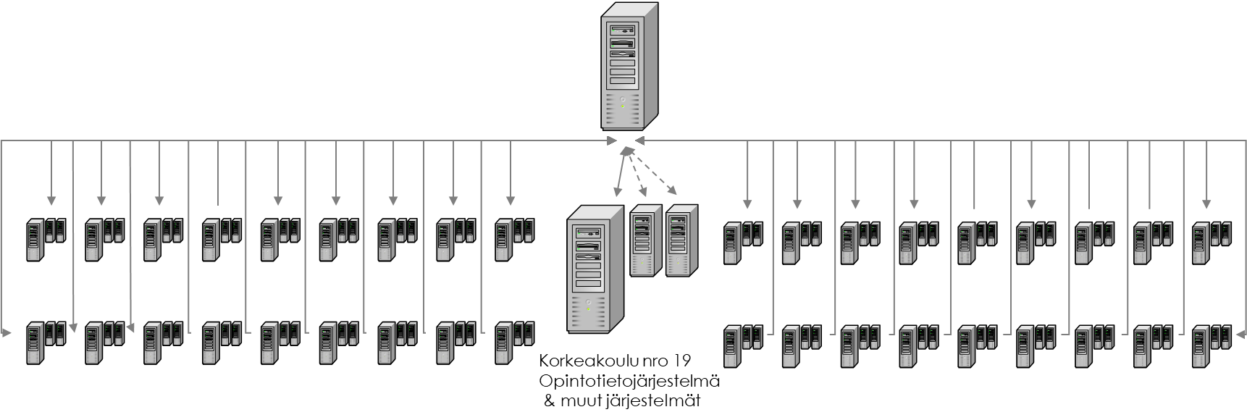
Tavoitteet ja toimintaympäristö
Toimintaympäristö
Kymmeniä toimijoita, satoja tietojärjestelmiä, järjestelmät muuttuvat/vaihtuvat ja niiden rooli on eri toimijoilla erilainen
Toimijoiden ja tietojärjestelmien suuri lukumäärä ei mahdollista järjestelmäkohtaisia integraatioita.
Notes:
Vaikka meillä olisi käytössä kaikki maailman rahat ja tekijät, ei toimijakohtaisia ratkaisuja kannattaisi tai kuuluisi tehdä, koska käyttötapaukset on kaikkien kohdalla samanlaisia.
Ajatellaan myönteisesti
Vastaava tilanne on lähes kaikilla toimialoilla, yleensä niissä toimijoiden ja palveluiden lukumäärä on huomattavasti suurempi ja useat niistä ovat ratkaisseet tämän asian jo vuosikymmeniä sitten. Esimerkiksi vaikka Telecom, terveydenhuolto, matkailu jne.
Digivision konsepti on suora kopio muilta toimialoilta, joissa on ollut täsmälleen samat vaatimukset kuin meillä.
Tämä on erinomainen asia, koska silloin voidaan olla varmoja että itse konsepti toimii.

Slide 11
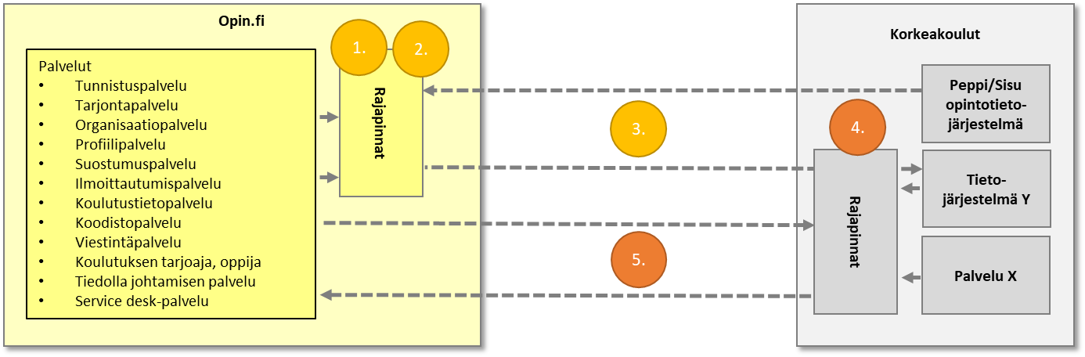

Opin.fi:n ja korkeakoulujen identtiset rajapinnat
Opin.fi
Mahdollistaa korkeakouluille tiedon hakemisen ja syöttämisen
Digivisio voi syöttää/hakea tietoja korkeakoulujen järjestelmiin/järjestelmistä
Korkeakoulut
Voivat halutessaan toteuttaa toiminallisuuden, joka hakee/ syöttää tietoja Opin.fistä/ Opin.fi:hin
Opin:fi -palvelu voi hakea/syöttää tietoja korkeakoulujen järjestelmistä/järjestelmiin
Digivisio ja korkeakoulut määrittelevät yhdessä osajulkaisukohtaisesti Opin.fin rajapinnat, joiden kautta korkeakouluilla on mahdollisuus syöttää/hakea tietoja.
Digivisio toteuttaa Opin.fin rajapinnat osajulkaisukohtaisesti.
Korkeakoulut voivat halutessaan toteuttaa integraatiot, joiden avulla he voivat syöttää ja/tai hakea tietoa Opin.fi:-palveluun/palvelusta.
Korkeakoulu voi halutessaan toteuttaa identtisen rajapinnan omaan palveluunsa/omiin tietojärjestelmiinsä.
Digivisio kehittää Opin.fi:n toimintoja jotka syöttävät ja/tai hakevat tietoja korkeakoulujen järjestelmiin/järjestelmistä
Notes:
Vaatimus numero 1: Ohjelmalliset tiedonsiirrot korkeakoulujen ja Opin.fi:n välillä molempiin suuntiin sekä Opin.fi:n ja joiden kansallisten palveluiden välillä.
Lähdetään katsomaan sen ratkaisuehdotusta

Slide 12
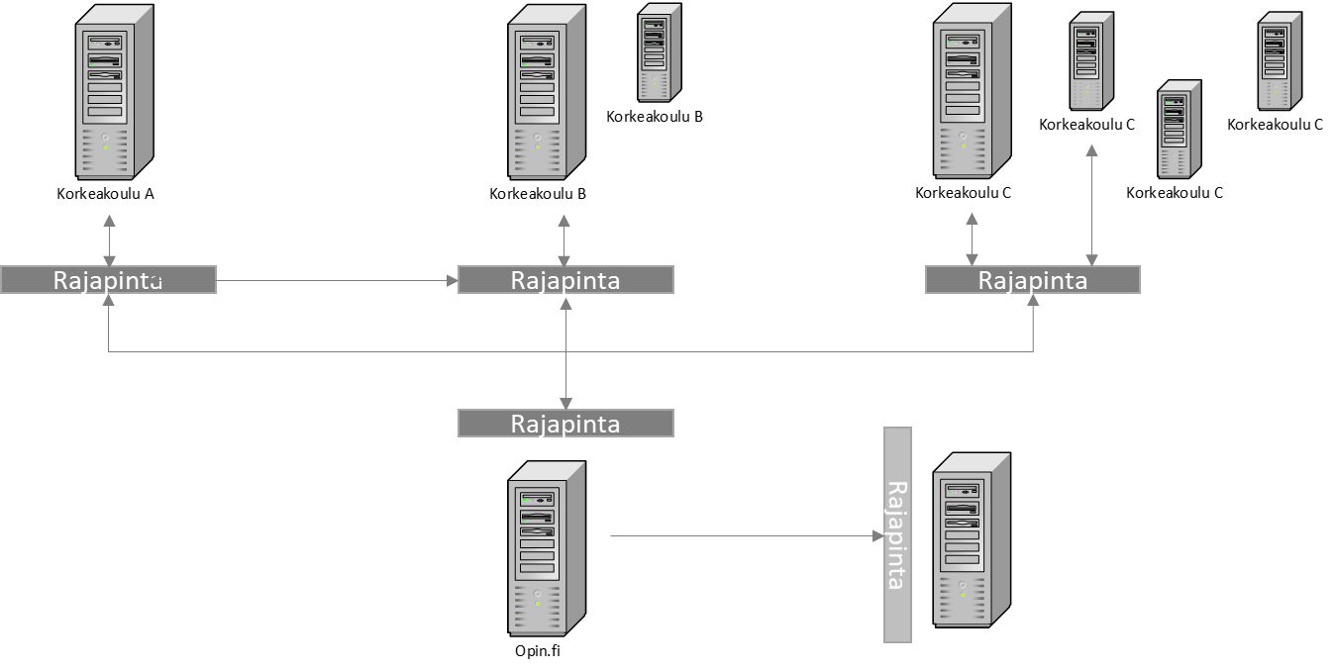
Opin.fi:n ja korkeakoulujen identtiset rajapinnat
Yhdenmukaiset rajapinnat mahdollistavat …
tiedonsiirrot (hakeminen ja syöttäminen) korkeakoulujen ja Opin.fi:n välillä.
tiedonsiirrot (hakeminen ja syöttäminen) korkeakoulujen välillä.
tiedonsiirrot (hakeminen ja syöttäminen) korkeakoulujen sisäisten järjestelmien/palveluiden välillä.
3.
2.
1.
OPH
Opintopolku

Slide 13
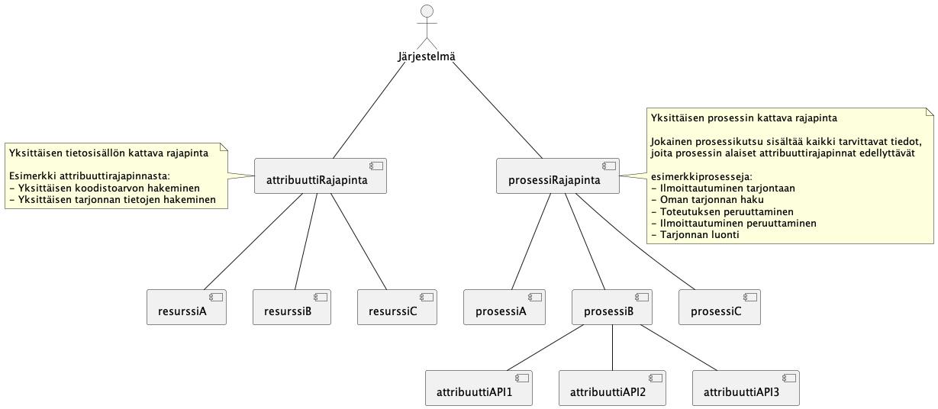
Prosessien/ toiminnallisuuksien hyödyntäminen – HEDI-API
Tietojensiirron näkökulmasta palvelukohtaiset (System API) ”attribuuttipohjaiset” rajapinnat ovat yleisin toteutettu rajapintamalli.
Process API -tyyppinen rajapinta mahdollistaa eri palveluissa tai tietojärjestelmissä olevien valittujen prosessien ja/tai toiminallisuuksien hyödyntämisen .
Digivision ekosysteemin/verkoston tavoitteiden toteuttamiseksi ehdotetaan identtistä Process API –tyyppistä rajapintaa nimellä HEDI - Higher Education Data Integration.
HEDI-API mahdollistaa …
  eri palveluissa/tietojärjestelmissä olevien sovittujen prosessien tai toiminnallisuuksien hyödyntämisen muissa palveluissa
  monimutkaisen ja/tai monivaiheisen – palveluspesifin - toiminnallisuuden piilottamisen
  prosessien muuttamisen/kehittämisen ilman muutosvaatimuksia niitä hyödyntäviin palveluihin
  tietojärjestelmien vaihtumisen ilman muutosvaikutuksia yhteisesti sovittuihin prosesseihin
System APIs: System APIs unlock data from core systems of record within an organization. Examples of critical systems that APIs could unlock data from include ERP, customer and billing systems, and proprietary databases.
Process APIs: Process APIs interact with and shape data within a single system or across systems — breaking down data silos. Process APIs provide a means of combining data and orchestrating multiple System APIs for a specific business purpose. Examples of this include creating a 360-degree view of the customer, order fulfillment, and shipment status.
Experience APIs: Experience APIs provide a business context for the data and processes that were unlocked and established with System and Process APIs. Experience APIs expose the data to be consumed by its intended audience — such as mobile applications, internal portals for customer data, etc.
https://www.mulesoft.com/resources/api/types-of-apis
HEDI-API
Notes:
Vaatimus numero 2:
Mahdollistetaan eri toimijoiden erilaisissa tietojärjestelmissä olevien, valittujen toiminnallisuuksien hyödyntäminen Opin.fi:lle ja Opin.fi:n toiminnallisuuksien ohjelmallinen hyödyntäminen Digivision ekosysteemin keskeisille toimijoille

Slide 14
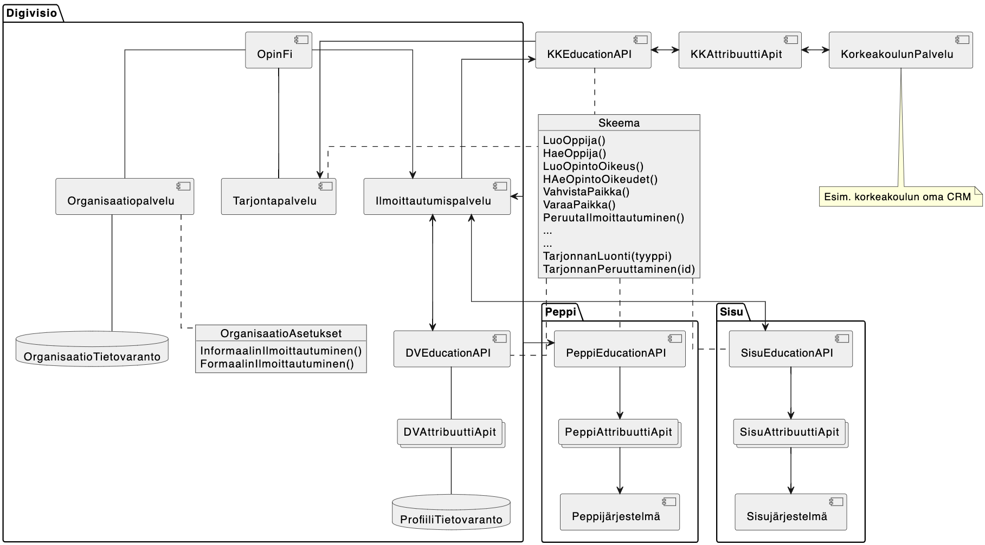
Prosessien/ toiminnallisuuksien hyödyntäminen – HEDI-API
KK HEDI-API
DV HEDI-API
Peppi HEDI-API
Sisu HEDI-API

Slide 15
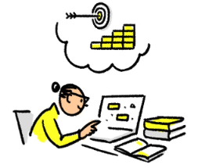


Oppijan näkökulma – Prosessien/ toiminnallisuuksien hyödyntäminen – HEDI-API
Oppijan käyttäjäkokemus on yhdenmukainen, riippumatta siitä missä tietojärjestelmässä ilmoittautuminen toteutuu
Tarjontatietojen määrittely: ilmoittautuminen tarjontaan B tehdään korkeakoulun nro 19 järjestelmissä.
Oppija ilmoittautuu Opin.fi-palvelussa korkeakoulun nro 19 tarjontaan B.
Opi.fi:n ilmoittautumispalvelu kutsuu korkeakoulun nro 19 HEDI-API:n ilmoittautumismetodia parametreillä ”tarjonta B, oppija X” ja rajapinta palauttaa tiedon siitä, onnistuiko ilmoittautuminen.
Oppija on koko ajan ollut Opin.fi-palvelussa ja näkee vastauksen käyttöliittymästä
1.
2.
4.
3.
Notes:
Täsmälleen sama asia kuin edellä, mutta nyt tarkastellaan sitä, mitä konsepti tarkoittaa oppijoille.

Slide 16
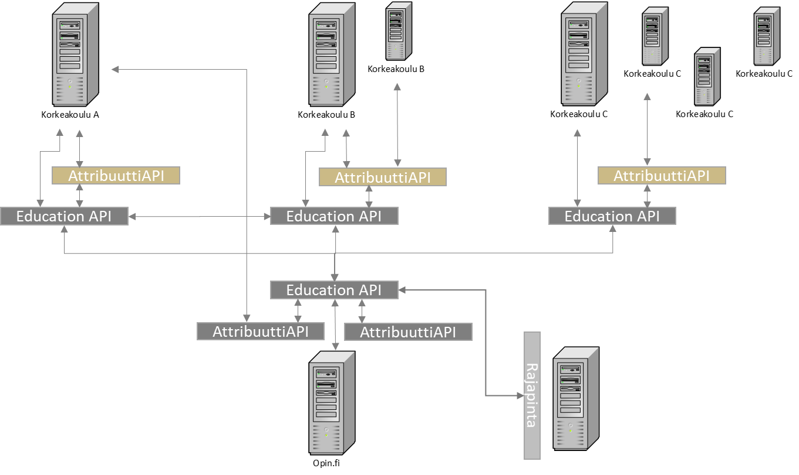
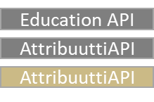
Prosessien/ toiminnallisuuksien hyödyntäminen – HEDI-API
Yhdenmukaiset HEDI- API:t mahdollistavat tiedonsiirrot ja valittujen toiminnallisuuksien hyödyntämisen …
korkeakoulujen ja Opin.fi:n välillä
korkeakoulujen välillä
korkeakoulujen sisäisten järjestelmien/palveluiden välillä.
korkeakoulujen ja kansallisten palvelujen välillä.
3.
2.
KK HEDI-API
KK HEDI-API
KK HEDI-API
1.
4.
HEDI-API
OPH
Opintopolku
HEDI-API
Identtiset, prosessipohjaiset rajapinnat
Korkeakoulujen käytössä olevat Opin.fi:n attribuuttirajapinnat
Korkeakoulujen omat rajapinnat (eivät ole Opin.fi:n käytössä)

Slide 17
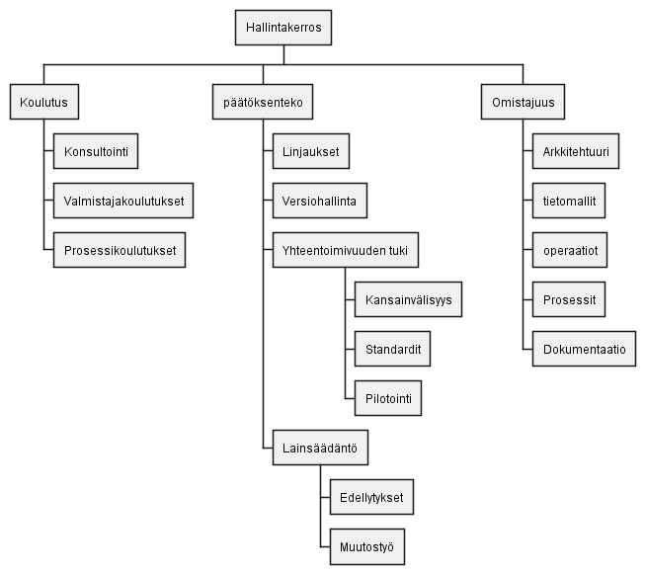
Prosessien/ toiminnallisuuksien hyödyntäminen – HEDI-API
1.
Yhdenmukaiset HEDI-API:t edellyttävät ….
HEDS - Higher Education Data Schema eli dokumentaatiota
HEDI-APIa
Toimijakohtaista API hallintaa
API:n governance-mallia
HEDS schema
Tietosisällöt ja metatiedot
Käyttötapaukset
Rajapintakuvaukset
Koodistot
Esimerkit
2.
KK HEDI-API
2.
KK HEDI-API
2.
KK HEDI-API
4.
Hallintamalli
2.
HEDI-API
3.
API management
Pääsynhallinta,
Käytönhallinta,
Lokitus,
Analysointi ja raportointi
OPH
Opintopolku
HEDI-API
Identtiset, prosessipohjaiset rajapinnat
Korkeakoulujen käytössä olevat Opin.fi:n attribuuttirajapinnat
Korkeakoulujen omat rajapinnat (eivät ole Opin.fi:n käytössä)

Slide 18
Mitä tämä tarkoittaa korkeakouluille?
Korkeakoulun
toimintaympäristö
HEDI-APIn hyödyntäminen on korkeakouluille vapaaehtoista ja korkeakoulu voi halutessaan hyödyntää sitä haluamassaan ajankohdassa ja laajuudessa.
Opin.fi:n käyttöliittymät ja rajapinnat – yhdessä korkeakoulun sisäisen toimintaympäristön kanssa – tarjoavat korkeakouluille mahdollisuuden valita, missä tietojärjestelmissä he haluavat hallita ja/tai hyödyntää mitäkin tietoa sekä mitä rajapintojen sisältämiä toiminnallisuuksia he haluavat missäkin palveluprosessissa hyödyntää. Käytännössä vaihtoehtojen lukumäärä on hyvin suuri, jonka ansiosta jokainen korkeakoulu voi aina toimia haluamallaan tavalla.
Mikäli korkeakoulu haluaa hyödyntää rajapintoja ja/tai tarjota Opi.fille mahdollisuuden niiden hyödyntämiseen korkeakoulun toimintaympäristössä, korkeakoulu vastaa …
  Opin.fi:n HEDI-APIen hyödyntämisestä
    Korkeakoulu voi hakea ja/tai syöttää tietoa Opin.fi:stä/Opin.fi:hin sekä hyödyntää DV-Apin tukemia Opin.fi:n toiminnallisuuksia (1)
  HEDI-APIn korkeakoulukohtaisesta integraatiosta omiin tietojärjestelmiin, rajapinnnan avaamisesta Opin.fi:lle sekä käytön määrittelystä (2)
Mikäli korkeakoulu ottaa käyttöön HEDI-APIn omassa toimintaympäristössään, vastaa Digivisio sen hyödyntämisestä Opin.fi:n kontekstissa (3)
2.
HEDI-API
1.
3.
HEDI-API
Opin.fi

Slide 19
Rajapintojen tavoitteet ja toteutustavat
Opin.fi -palvelun tavoiteltava sisällöllinen laajuus sekä kustannus-, resurssi- ja virtaustehokkuus edellyttävät….
Ohjelmallisia tiedonsiirtoja korkeakoulujen ja Opin.fi:n välillä molempiin suuntiin sekä Opin.fi:n ja joiden kansallisten palveluiden välillä.
Toteutusta jossa mahdollistetaan eri toimijoiden erilaisissa tietojärjestelmissä olevien, valittujen toiminnallisuuksien hyödyntäminen Opin.fi:lle ja Opin.fi:n toiminnallisuuksien ohjelmallinen hyödyntäminen Digivision ekosysteemin keskeisille toimijoille.
Em. Kohdat toteutetaan tavalla, joka rakentaa korkeakoulujen yhteentoimivuutta ja on hyödynnettävissä myös korkeakoulujen sisäisissä, korkeakoulujen välisissä sekä koulutustoimialan kansallisissa palveluissa.
Identtinen HEDI-API, joka rakentuu vaiheittain Opin.fi:n versioiden sisällöllisten ja toiminnallisten vaatimusten mukaisesti.
HEDI-API toteutetaan tavalla, joka on hyödynnettävissä myös muissa vastaavissa käyttötapauksissa.
Digivisio pyrkii hyödyntämään muissa mahdollisissa hankkeissa vastaavalla tavalla kehitettyjä rajapintoja.
HEDI-API &
Digivision ekosysteemi/verkosto

Slide 20
Toimijoiden osallistaminen rajapintakonseptin suunnitteluun
Tapaamiset
5.10. Aalto
5.10. Peppi (johdanto)
5.10 JOD
6.10. Jyväskylä
6.10. OPH
9.10. UEF
13.10. Lappi
20.10. Funidata (johdanto)
23.10 Peppi
24.10. KA-SIG
24.10 JOD/OPH
30.10 OPH
31.10 Funidata
Palaute toimijoilta
Korkeakoulujen suhtautuminen on ollut myönteistä/erittäin myönteistä
Korkeakouluilla erilainen valmius siirtyä konseptin mukaiseen malliin
Opintotietojärjestelmien toimittajat korostivat seuraavien asioiden huomioimista
  Kustannusnäkökulma. Opintotietojärjestelmien integrointi aiheuttaa kustannuksia, jonka rahoituksesta tulee sopia.
  Hallintanäkökulma: kuka/mikä taho hallitsee rajapintojen kehitystä?
  Hallintamallissa huomioitava IPR –oikeudet ja muut toiminnan kannalta oleelliset näkökulmat
JOD/OKM/OPH
  JOD:in ja OKM:n näkökulmasta kyseessä on ensisijaisesti korkeakoulujen sisäinen asia
  OPH tarvitsee kaikkeen kehitys-/muutostyöhön aina erillisrahoituksen.

Slide 21
Digivision ohjelmalliset tiedonsiirrot ja rajapinnat
Tekninen osajulkaisu 3.0 – Q3/2024
Rajapintakonsepti Digivision tavoitteiden saavuttamiseksi
Rajapinnat yhteentoimivuuden ja samojen käyttötapausten mahdollistajana

Slide 22
Yhteentoimivuus korkeakoulusektorilla
Digitalisaation ja digitaalisten palvelujen yksi megatrendi on koko ajan kasvava yhteentoimivuuden vaade.
  Eri toimialoilla yhteentoimivuutta edistää mm. lainsäädäntö ja/tai taloudelliset kannustimet.
  Juridinen, organisaatioiden, semanttinen ja tekninen yhteensopivuus
  Eurooppalaista yhteentoimivuutta edistävät esim. European Interoperability Framework (EIF, ISA), NIFO - National Interoperability Framework Observatory, European Learning Model v.3 (ELM v.3), ESCO, EDU-API
Yhteentoimivuus ei rakennu omana erillisenä kertaluontoisena projektina, vaan jokaisen hankkeen, projektin, uuden palvelun tai nykypalvelun jatkokehityksen avulla, joiden tulisi toteuttaa kaksi asiaa..
  Hankkeen/projektin/palvelun omat tavoitteet
  Toteutusten tulisi tukeutua sekä vahvistaa/rakentaa ekosysteemin/toimialan yhteentoimivuutta
Digivisio ja Opin.fi sekä esitetty rajapintakonsepti ovat esimerkki hankkeesta/palvelusta joiden tavoitteet voidaan saavuttaa tavalla, joka osaltaan luo mahdollisuuksia vahvistaa/rakentaa ekosysteemin/toimialan yhteentoimivuutta.
  Eri toimijat/projektit voivat halutessaan hyödyntää samoja rajapintoja – vastaavien käyttötapausten toteuttamisessa.
  Digivisio voi vastaavasti hyödyntää muiden toimijoiden/palvelujen vastaavalla tavalla kehittämiä rajapintoja – vastaavien käyttötapausten toteuttamisessa.

Slide 23
Näkökulmia API:ien hyödyntämiseen teletoimialalta
Integration and interoperability: APIs enable seamless, automated communication and interoperability between systems, applications and devices — facilitating the smooth operation of services.
Service creation and innovation: Leveraging existing telecom capabilities, APIs empower carriers to build new, innovative and value-added services and bring them to market quickly.
Partner ecosystems: Using APIs, carriers can more easily collaborate with technology partners and other service providers, enabling them to extend their reach, tap into new markets and offer enhanced services through partnerships.
Developer experience and efficiency: Offering a standardized and efficient way to access telecom functionalities and resources, APIs streamline the integration process, saving time and effort.
Notes:
Integrointi ja yhteentoimivuus: API:t mahdollistavat saumattoman, automatisoidun viestinnän ja yhteentoimivuuden järjestelmien, sovellusten ja laitteiden välillä – mikä helpottaa palvelujen sujuvaa toimintaa.
Palvelujen kehittäminen ja innovointi: Hyödyntämällä olemassa olevia televiestintäominaisuuksia, API:t antavat operaattorit rakentaa uusia, innovatiivisia ja lisäarvoa tuottavia palveluita ja tuoda ne nopeasti markkinoille.
Kumppaniekosysteemit: Sovellusliittymien avulla operaattorit voivat tehdä yhteistyötä helpommin teknologiakumppaneiden ja muiden palveluntarjoajien kanssa, mikä mahdollistaa niiden laajentamisen, uusien markkinoiden hyödyntämisen ja parannettujen palveluiden tarjoamisen kumppanuuksien kautta.
Tehokkuus: Tarjoamalla standardoidun ja tehokkaan tavan käyttää tietoliikennetoimintoja ja -resursseja, API virtaviivaistaa integrointiprosessia säästäen aikaa ja vaivaa.
Terveydenhuollon ja terveystietojen alueella otettiin vuonna 1989 käyttöön HL7-rajapintastandardi, nykyisin HL7 on korvattu FHIR-rajapinnoilla. Vuodesta 1995 alkaen Suomessa on toiminut näitä määrityksiä tukeva ja kehittävä organisaatio.
FHIR kuvaa tietosisältöjä ja ohjeistaa, miten tiedonsiirto eri järjestelmien välillä tapahtuu.

Slide 24
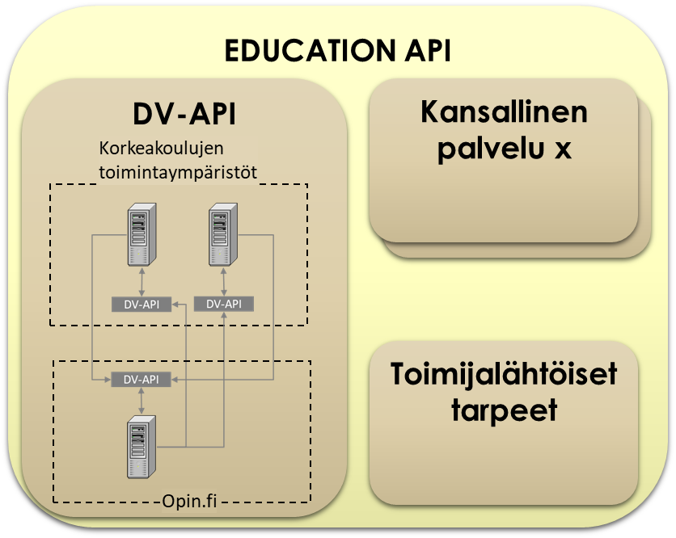
Rajapintojen hyödyntämismahdollisuuksia
Digivision ekosysteemissä
Kahden palvelun/toimijan/korkeakoulun välillä*
Korkeakoulujen ja kansallisten palveluiden välillä*
Korkeakoulujen oman toimintaympäristön sisällä*
* Hyödynnettävissä mikäli kyseessä on sama käyttötapaus/-tarkoitus
3.
4.
2.
1.
HEDI - API
vaihe 1: HEDI-API
Notes:
Rajapinnat mahdollistavat siis eri tietojärjestelmien yhteentoimivuuden ja yhteisesti sovittuja rajapintoja on mahdollista hyödyntää samojen käyttötapausten toteutuksessa missä tahansa. Esimerkiksi Digvision kontekstissa kehitettyä, rajapintojen kautta toteutuvaa ilmoittautumistoiminnallisuutta voi hyödyntää korkeakoulun sisäisten, korkeakoulujen välisten tai korkeakoulujen ja muiden kansallisten palveluiden konteksteissa, jos niissä on sama käyttötapaus, esimerkiksi ilmoittautuminen tapahtumaan.
Toisaalta voidaan ajatella, että Digivision yhteydessä kehitetyt rajapinnat edustavat mahdollistajia, enablereita, jotka eivät muuta mitään pelkän olemassa olonsa perusteella.
Kuten esimerkki terveydenhuollosta tiedetään, se että yhteisesti sovittuja rajapintamäärityksiä on toimialalla ollut yli 30 vuotta, ei automaattisesti tarkoita että kaikki toimijat ovat halunneet tai kyenneet käyttämään niitä. Jos siis ajatellaan rajapintojen hyötyä toimilalle, on rajapintojen olemassa olo välttämätön esiehto, mutta varsinainen hyöty realisoituu rajapintojen käytön laajuuden perusteella.

Slide 25
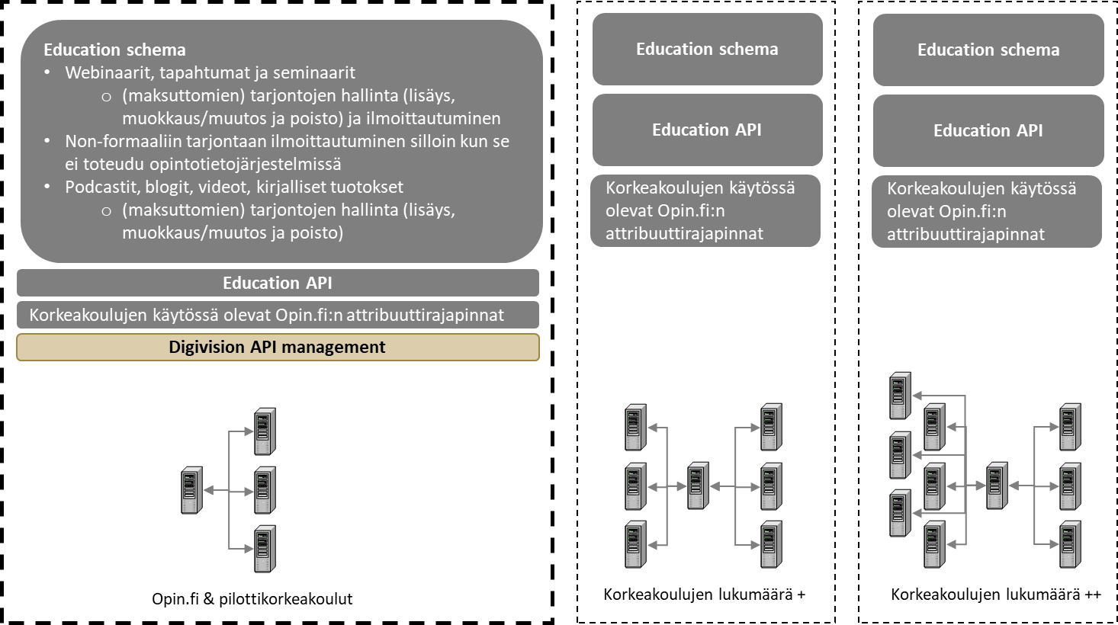
Rajapintakonsepti voi skaalautua laajemmin toimialaa koskevaksi - luonnos
HEDI API
Opin.fi-lähtöinen kehitys
Valitun tarjonnan hallinta
Valitun toiminnallisuuden tuki
Kansallinen palvelu x
Prosessi A
Uusi tarjonta & toiminnallisuus
Korkeakoululähtöinen yhteentoimivuuden vaade Y
Prosessi B
HEDS-API schema
HEDS-API schema
HEDS-API schema
HEDI-API
HEDI-API
HEDI & HEDS voivat kehittyä ….
Digivision yhteentoimivuuden tarpeista
Nykyisten tai uusien kansallisten palveluiden yhteentoimivuuden tarpeista
Toimijalähtöisistä tarpeista
HEDI-API
10/23-12/24
2025
2026

Slide 26
Edetään vaiheittain kohti tavoitetilaa
Opin.fi osajulkaisu 2.0
Opin.fi osajulkaisu 3.0
Opin.fi osajulkaisu 4.0 →
Digivision
API-hallintapalvelun
hankinta ja käyttöönotto
Ensimmäisen HEDS –scheeman, informaalin koulutustarjonnan ja ilmoittautumisen, yhteistyöstäminen korkeakoulujen ja kumppaneiden kanssa
Seuraavan vaiheen API-scheemojen yhteistyöstäminen korkeakoulujen ja kumppaneiden kanssa, yhteisesti sovitun roadmapin mukaisesti
Digivision HEDI API-kehitys
Korkeakoulujen ja kumppaneiden HEDI API-kehitys
API –hallintamallin työstäminen ja operatiivinen toteuttaminen

Slide 27
Rajapintojen hallinta
  Digivision rajapintakehityksen hallintamalli toteutuu hankkeen hallintamallin puitteissa
  Mikäli toimialalla on kiinnostusta jehittää ja hyödyntää yhteentoimivuutta edistäviä rajapintoja…
    Selvitetään apin vaihtoehtoisia hallintamalleja, riippuen eri toimijoiden kiinnostuksesta tukea toimialan kansallista yhteentoimivuutta rajapintakehityksen avulla.
    Sovitaan rajapintojen IPR-oikeuksista

Slide 28
Kiitos

